Slide 1
A Megújuló Energia
Készítette : Zomi Balázs
7/B
Felkészítő tanár: Csizmadia Lajos
Beszédes József Általános Iskola Speciális Tagozat és Módszertani Központ
8600,Siófok Szépvölgyi út 2

Slide 2
Mit is nevezünk megújuló energiaforrásnak?
A megújuló energiaforrás olyan közeg, természeti jelenség, melyekből energia nyerhető ki, és amely akár naponta többször ismétlődően rendelkezésre áll, vagy jelentősebb emberi beavatkozás nélkül legfeljebb néhány éven belül újratermelődik.
A megújuló energiaforrások jelentősége, hogy használatuk összhangban van a fenntartható fejlődés alapelveivel, tehát alkalmazásuk nem rombolja a környezetet, ugyanakkor nem is fogják vissza az emberiség fejlődési lehetőségeit.

Slide 3
A Fontosabb Megújuló Energiák
Szélenergia
Szélerőművek
Napenergia
Napkollektorok
Vízenergia
Vízerőművek

Slide 4
Megújuló Energiák
Név | Felhasználás | Legnagyobb előfordulás | Honnan nyerik ki? | Mivel nyerik ki?
Napenergia | Fűtés,Hő, Elektromosság | Napkollektorral felszerelt házak, épületeknél. | Napsugarakból | Napelem, Napkollektorok
Vízenergia | Elektromos áram, A Föld mint egy 19% át teszi ki. | Folyók,vizek mellett. | Folyókból, Óceánokból… | Vízimalom, Vízerőmű
Biomassza | Tüzelőanyag, Üzemanyag | Szolnok megye | Növényi,állati hulladékokból. | Égetéssel
Szélenergia | Elektromos áram | Európa és az USA | Szélből | Szélerőmű, Szélturbina
Geotermikus energia | Fűtés,hő,áram | Spanyolország | A Föld belső hőjéből | Termál kutak

Slide 5
Napenergia
A nap energiája hő és fény formájában éri el a Földet, melyet az emberiség már az ősidő óta hasznosít különböző technológiákkal.

Slide 6
Napenergia
mindenki számára könnyen elérhető
tiszta, környezetkímélő energiaforrás
még sok millió évig rendelkezésre fog állni
kíméli a nyersanyagkészletet
kedvezően hat a helyi gazdaságra
nem kell szállítani, hozzájutásához nem kell költséges közműhálózat
átalakítási, felhasználási költségei minimálisak

Slide 7
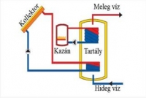
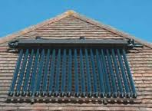
Napenergia felhasználása
A napenergiát napkollektorokkal, napelemekkel hasznosítják.
A napenergiából elektromos áramot,hőt nyerhetnek ki.
A napkollektor működése:

Slide 8
A Vízenergia
Előnyök
Rugalmasság
Hátrányok
Esetleges ökoszisztéma károsodás
Eliszaposodás
Alacsony költségek.
Nagy területek elárasztása.
Csökkentett CO2 kibocsátás
A víz energiáját folyókból és különféle vizekből nyerik ki.

Slide 9
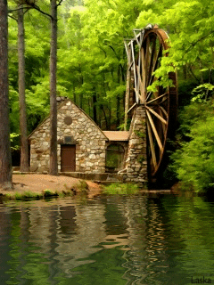
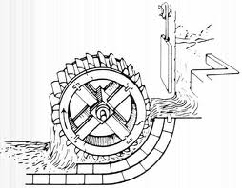
A vízenergia hasznosítása
A vízenergiát vízerőművekben és vízimalmoknál hasznosítják.
Elektromos áramot nyernek ki a vízből.
A víz erejét már az ókorban is hasznosították.

Slide 10
A Biomassza
Fogalma
A biomassza kifejezés alatt tágabb értelemben a Földön lévő összes élő tömeget értjük. A mai elterjedt jelentése: energetikailag hasznosítható növények, termés, melléktermékek, növényi és állati hulladékok.

Slide 11
Fajtái
Tüzelhető
Üzemanyagként használható
Elgázosítható

Slide 12
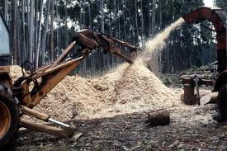
Általános Jellemzők
Magas a fűtőértéke.
nem fokozzák a levegő szennyezettségét és a CO2 tartalmának növekedését.
A biomasszából nem csupán energia, de cseppfolyósítva üzemanyag is nyerhető.

Slide 13
A Geotermikus Energia
A geotermikus energia a Föld belső hőjéből származó energia. A Föld belsejében lefelé haladva kilométerenként átlagosan 30 °C-kal emelkedik a hőmérséklet. Magyarországon a geotermikus energiafelhasználás 1992-es adat szerint 80-90 ezer tonna kőolaj energiájával volt egyenértékű. A geotermikus energia korlátlan és folytonos energia nyereséget jelent. Termálvíz formájában nem kiapadhatatlan forrás. Kitermelése viszonylag olcsó, a levegőt nem szennyezi.

Slide 14
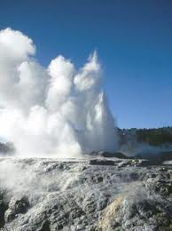
Felhasználása
Napjainkban a geotermikus energiát számos területen alkalmazzák:
A mezőgazdaságban az üvegházak fűtése
Lakások, lakótelepek fűtése
Villamos energia termelés
Magyarországon sok nevezetes termálfürdő is található.

Slide 15
Források
Wikipédia
Megujuló energiaforrások blogja
Főbb források
Egyéb források
Wikipédia a Biomasszáról
Wikipédia a Széleneriáról
Wikipédia a Napenergiáról
Wikipédia a Geotermikus energiáról

Slide 16
Köszönöm a megtekintést!

